Slide 1
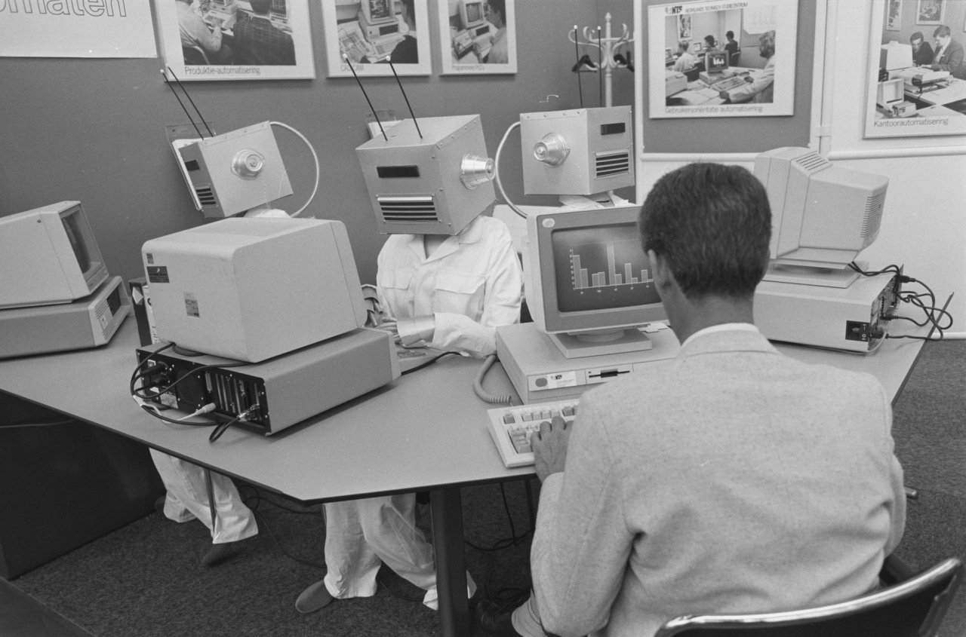
Machine Learning en E-mail
Bevindingen Nationaal Archief

Slide 2


Slide 3
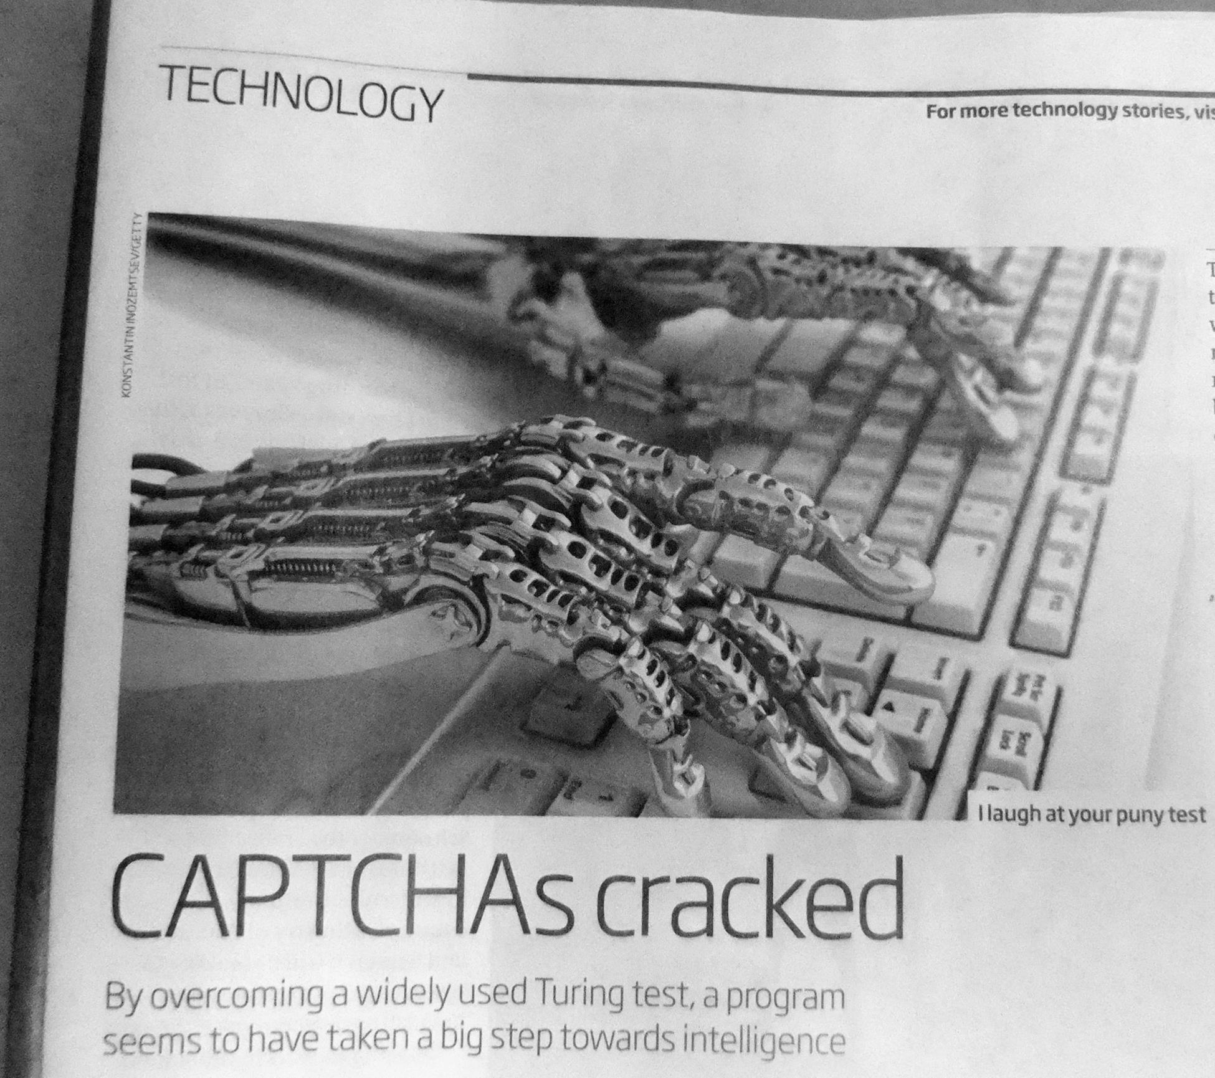
Artificial Intelligence (AI ) is het bredere concept dat
machines en systemen steeds slimmer worden
Het gaat om software of systemen die dingen kunnen die we
over het algemeen als intelligente menselijke vaardigheden beschouwen
(zoals analyseren, besluiten nemen en problemen oplossen).
Door het toepassen van machine learning
is een AI in staat om van eerdere situaties te leren

Slide 4
Machine learning is het vermogen van computers of systemen
iets te doen wat vanzelfsprekend is voor mens en dier,
namelijk het leren van ervaringen

Slide 5
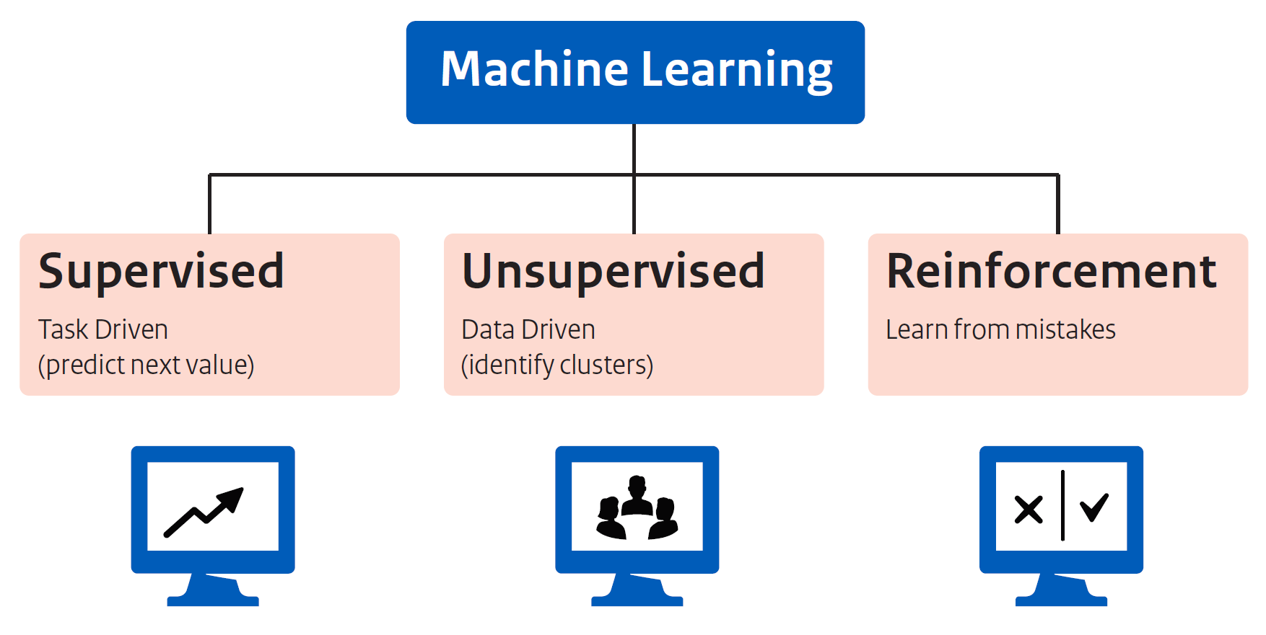

Slide 6
Machine Learning en de Toepasbaarheid

Slide 7
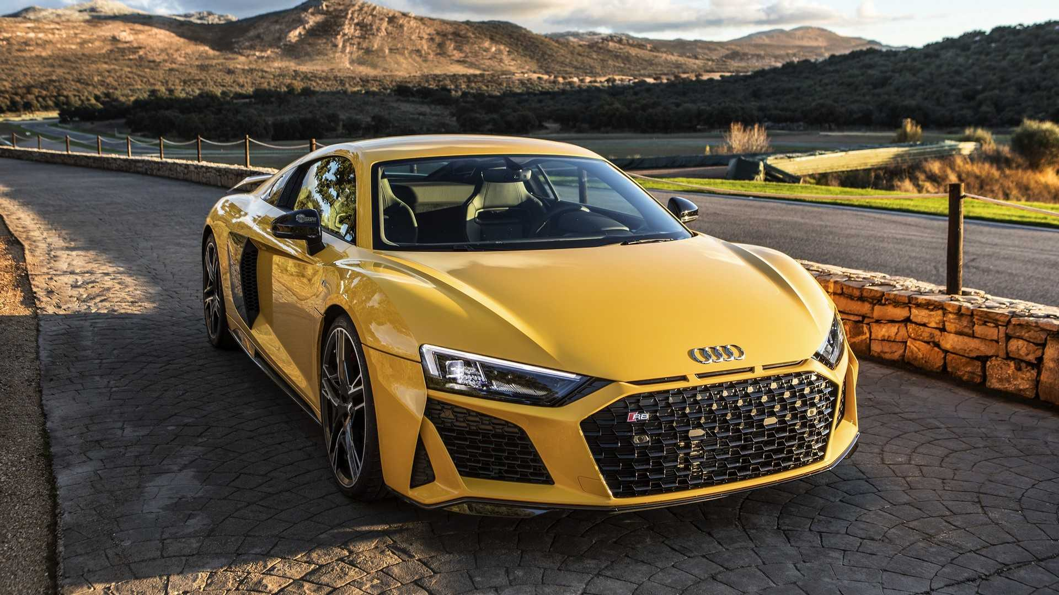

Slide 8
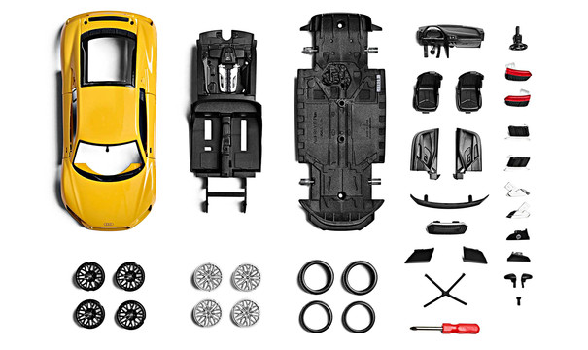

Slide 9
Een Machine Learning project draaien

Slide 10
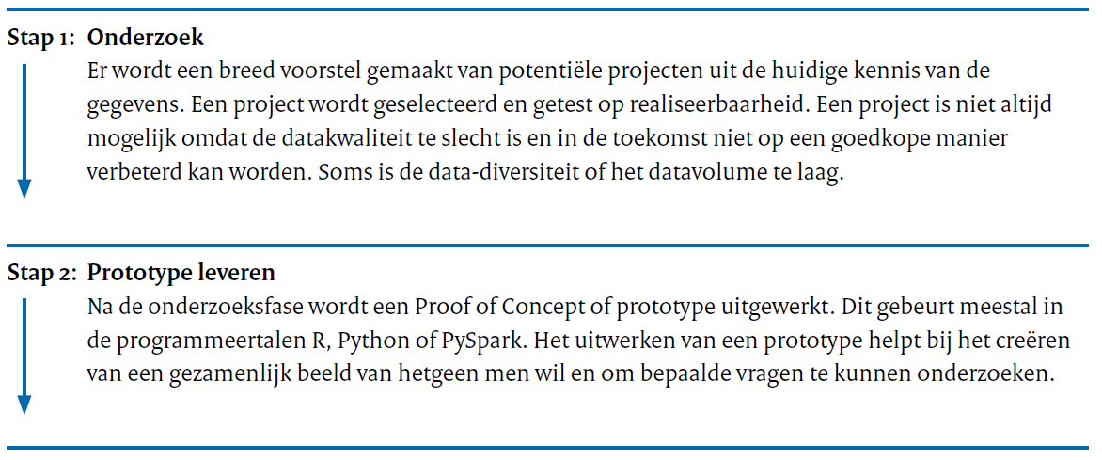

Slide 11
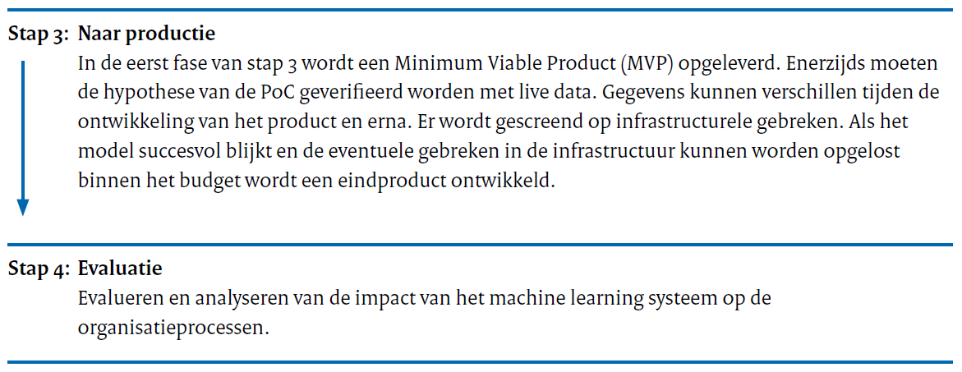

Slide 12
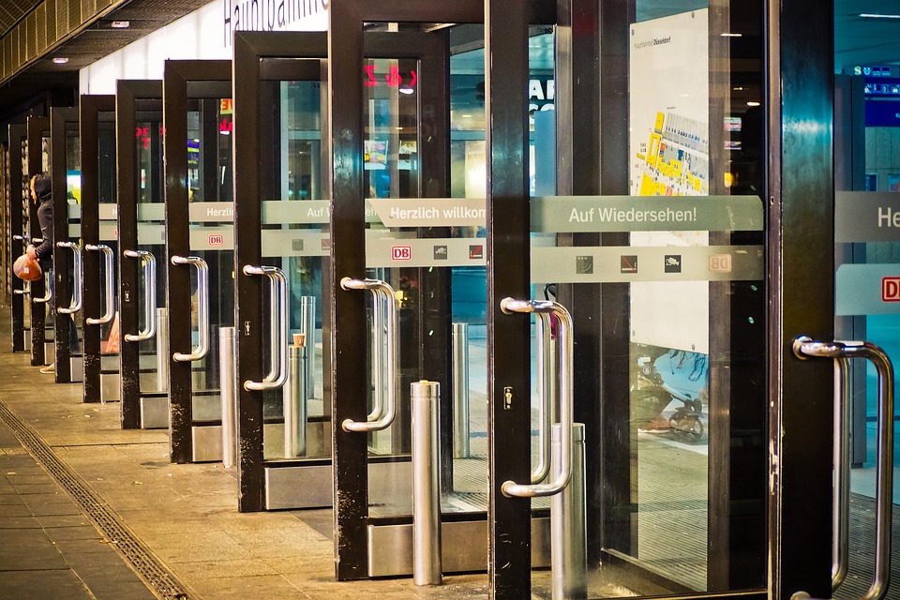

Slide 13
Hebben we de antwoorden gevonden die we zochten?

Slide 14
Kunnen zelflerende systemen bijdragen aan een betere informatiehuishouding?
JA

Slide 15
Is het mogelijk zelflerende systemen in te zetten voor het waarderen, selecteren en toegankelijk maken van ongestructureerde informatie binnen overheidsprocessen?
JA

Slide 16
Kunnen algoritmen informatie identificeren en toewijzen aan een bepaalde klasse?
JA

Slide 17
Is de technologie al volwassen genoeg om in te zetten in een werkproces?
JA en NEE

Slide 18
Wat is nodig om vertrouwen te krijgen in de beslissingen die zelflerende systemen voor ons maken?
Controle

Slide 19
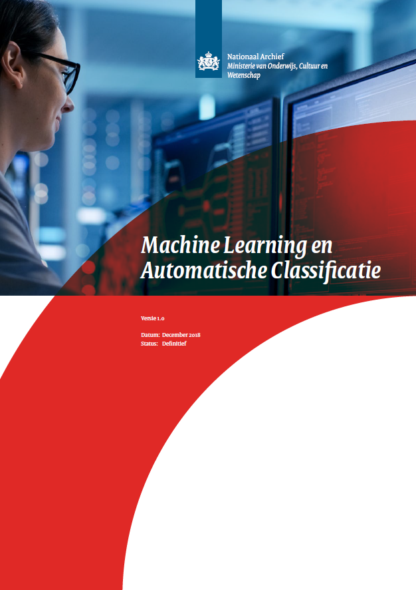
?
Het Eindrapport Machine Learning en Automatische Classificatie is te vinden op het Kennisplatform Innovatie of hier te downloaden.
Voor meer informatie: mette.van.essen@nationaalarchief.nl

